Slide 1
O QUE TEM DE SABER / Revisões

Slide 2
Saber:
OOP
CSS
O básico de API CALLS
Document Object Model (DOM) – nomeadamente o conceito de enventos.
JS no geral

Slide 3
Avaliação
1 - Exercício em Aula de TS
2 - Criar em tempo de aula uma app simples que faça CRUD
3 – Um projeto final, de grupo, será uma Angular APP

Slide 4

GIT
r
Comandos
Git-Clone
Git visual Studio Code

Slide 5
Plano
Usar a Consola para clonar um porjecto
Usar o visual studio code para gerir

Slide 6

Type-SCRIPT
r
O que é.
Para que serve.
Porquê?

Slide 7
Plano
1 – Introdução
2 – Tipos de dados
3 - Funções
4 - Classes

Slide 8

Angular
r
O que é.
Para que serve.
Porquê?
Angular é SPA!

Slide 9
Plano
Componentes
Databinding
Property Binding
Event Binding
Comunicação entre componentes;
Navegação/Routing
Pedidos HTTP
Serviços e Dependency Injection
Diretivas

Slide 10

PHP
r
O que é.
Para que serve.
Porquê?

Slide 11
Plano
A lingugem de PHP
PHP e SQL
CRUD em PHP e SQL Forms.

Slide 12

Node
r
Instalação
NPM

Slide 14
Node
r
Instalação
NPM

Slide 15
Type-SCRIPT
r
O que é.
Para que serve.
Porquê?

Slide 16
REVISOES OOP
O QUE É UM OBJECTO?
É uma instancia de uma class
O QUE É UM CONTRUTOR?
Estava a relação entre class e Objecto, permite a instanciação.
COMO DEFINE CLASS?
Estrutura para criar objectos, “Fábrica”.
METODO e FUNÇÃO QUAL A RELAÇÃO?
ESTRUTURA DE GERAL DE UMA FUNÇÃO/METODO EM C#
ENUMS
VER FICHEIRO: CAO.CS e o Seu PROGRAM.cs

Slide 17
MENU – Type Script
Configurar o nosso ambiente
Declaraçao de Variaveis
Tipos de dados
Functions
Interface
Class
Modificadores de acesso

Slide 18
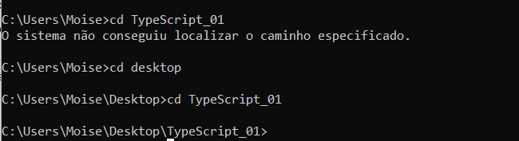
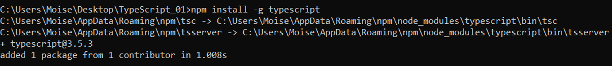

Configurar o nosso ambiente- p1
—Ambiente de produção
1º- Instalar Node.js - https://nodejs.org/en/
2- COMANDO : cd para navegar:
3- COMANDO : npm install –g typescript

Slide 19


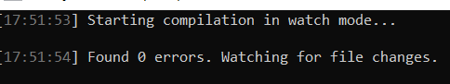

Configurar o nosso ambiente- p2
4- Visual Studio Code
https://code.visualstudio.com/
Ask me about terminais no visual code!!!!!!!
—Ambiente de produção
5 - Abrir a pasta para onde navegamos no VS Code
6- criar um ficheiro com a extensão .ts
7 - Compilar em JS - Comando : tsc nomedofihceiro.ts
8 - Rodar o JS - Comando : tsc nomedofihceiro.js
CLICK TO DISCOVERY
9- UM ERRO! É um modulo mas esta a ser tratado como Script – export{}
10 – Automatizar : tsc main --watch
CLEAR

Slide 20
Declaraçao de Variaveis eTipos de dados
Let e Const é encorajado
Let pode nao ter valor.
Const tem de ter valor.
Não Permite redeclaraçao;
let total : number = 3;
let começo : boolen = true;
let nome : string =“Moisés”;
Algo menos familiar:
let texto : string =`chamo-me
${nome} e assim
É fixe!`
ARRAYS:
let list1 : number[] = [1,2,3]
Let list : Array<number> = [1,2,3]
Extra: Tuplos
Let animal : [string, number] = [“bobi”, 2]
—Declaraçao
Enum Color {Red=2, Green, Blue}
Let c : Color = Color.Green;
//cool with random
Estranho caso:
NULL e UNDEFINED.
Podes usar em qualquer um;
PODE MOS VER ERROS NA CONSOLA QUE FAZ WATCH!

Slide 21
Mais sobre tipos
—ABOUT
Se declaramos sem tipo…
let a;
a = 10;
a = true;
let b = 20;
b = false;
Let randomValeu : any= 10;
randomValeu =true;
randomValue = “hey”;
Erro prol – use unknown use “as”
let doisTipos : number | boolean;
doisTipos =2;
doisTipos = false;
Why not any???
Ver methodos sugeridos.
CLICK TO DISCOVERY

Slide 22
Funções
function add (num1 : number, num2: number)
{
return num1+num2;
}
add(1,4);
add(1,”4”);
//Defenindo retorno
function add (num1 : number, num2: number) : number {
return num1+num2;
}
—Funcoes
//Parametro Opcionais
function add (num1 : number, num2?: number) : number
{
If(num2) return num1+num2;
Else return num1;
}
//Com parametros default
function add (num1 : number, num2 : number=10) : number
{
If(num2) return num1+num2;
Else return num1;
}

Slide 23
INTERFACES
—INTERFACES
//INTERFACES
interface animal2 {
nome: "cao",
tipo: "mamifero"
// rage: "dff"
}
//Sem interface
/*function nomeTipo (animal2 : {nome : string, tipo: string}){
console.log(`${animal2.nome} é do tipo ${animal2.tipo}`);
}*/
//com Interface
//vai ficar bem fixe com FORMS!!!!!
function nomeTipo (animal2){
console.log(`${animal2.nome} é do tipo ${animal2.tipo}`);
}
let a = {
nome: "cao",
tipo: "mamifero" //,
// rage: "dff"
}
nomeTipo(a);
CLICK TO DISCOVERY

Slide 24
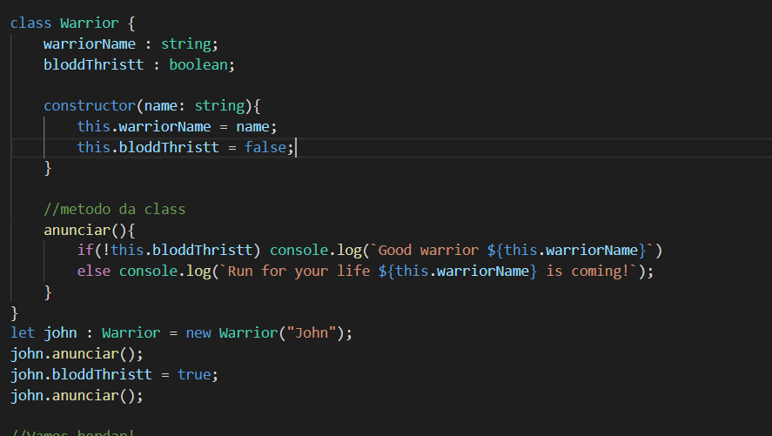
Class e extras
—ABOUT
CLICK TO DISCOVERY

Slide 25
Iteradores
—Iteradores
for(let a in arca){
console.log(a);
}
for(let c of arca){
console.log(c.Patas);
console.log(c.mamifero);
}
CLICK TO DISCOVERY

Slide 26
Public vs private vs protected
CLICK TO DISCOVERY

Slide 27
GETTERS AND SETTERS
ECMAScript 5
CLICK TO DISCOVERY

